Slide 1
Муниципальное общеобразовательное учреждение «Школа № 88 города Донецка»
Педагогический совет «Формирование профессиональных компетенций педагогов как фактора повышения качества образования в условиях внедрения ГОС»

Slide 2
«Педагог способен зажечь в детях жажду познания, поэтому каждому педагогу необходимо развивать креативность, являющуюся главным показателем его профессиональной компетентности»
В. О. Сухомлинский

Slide 3
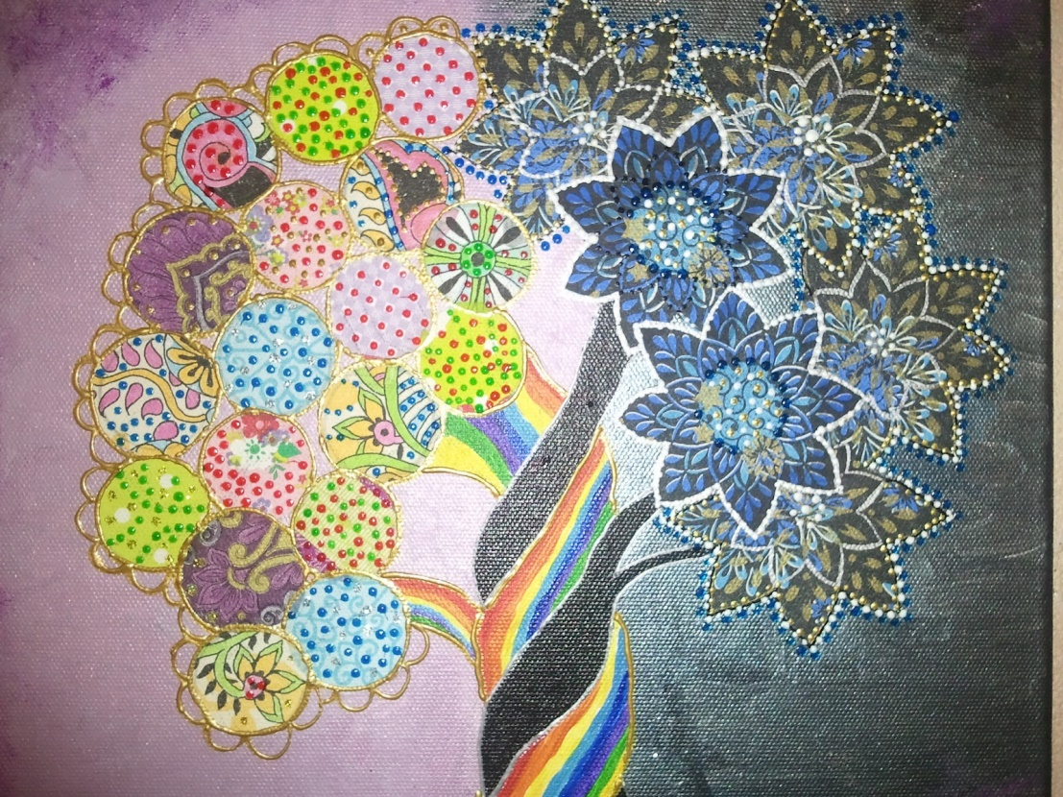
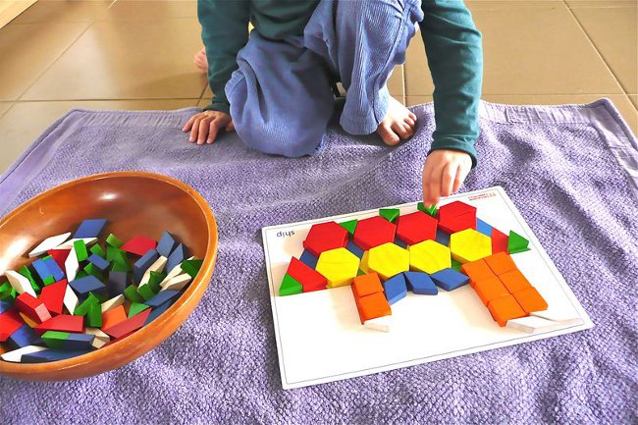

Slide 4
Основные задачи
Обеспечение
- организационной,
- информационной,
- научно-методической,
- экспертно-аналитической,
- консультативной поддержки

Slide 5
Приоритетные направления работы
реализация нормативных документов;
внедрение Государственных стандартов образования; воплощению идеи гармоничного сочетания интересов личности, общества, государства,
внедрение в практику продуктивных методик, форм обучения и воспитания,
организация инновационной деятельности,
поддержка педагогического творчества,
формирование навыков здорового образа жизни учащейся молодежи;
создание психолого-педагогических предпосылок личностно-ориентированной системы обучения и воспитания

Slide 6
Необходимые условия
Создание информационно-методического про­странства;
Оказание поддержки педагогам;
Создание и обеспечение условий для подготовки конкурентоспособных педагогических кадров;
Изучение, обобщение и пропаганду ППО;
Привлечение педагогов к инновационной деятельности;
Осуществление мониторинга качества образования;
Организация сотрудничества;

Slide 7
Формы работы
Групповые: методические объединения учителей-предметников, Школа молодого учителя, инструктивно-методические совещания, творческие группы.
Коллективные: семинары, круглые столы, декады открытых уроков, мастер-классы, творческие отчеты, педагогические чтения.
Индивидуальные: самообразование, собеседование, методические консультации

Slide 8
Повышение методического уровня
Участие в конференциях, семинарах, вебинарах, прогресс-площадках, тренингах, виртуальных выставках, методических фестивалях, круглых столах
Конкурсы педагогического мастерства, распространение ППО (через сайты, периодические издания)
Создание методических копилок
Курсы повышения квалификации
Открытые уроки, внеклассные мероприятия
Лекции, доклады, сообщения, дискуссии по методикам обучения и воспитания

Slide 9
Работа с молодыми учителями
Заседания Школы молодого учителя
Индивидуальные консультации
Участие в конкурсах

Slide 10
Результаты работы
В 2016-2017 учебном году
Конкурсы профессионального мастерства – 36 педагогов (82 работы)

Slide 11
Составляющие качества образования
качество обученности школьников по образовательным областям;
качество сфорсированности общеучебных умений школьников (умение работать с учебником, тексом, составить план, умение анализировать, делать выводы);
качество воспитанности школьников (отслеживается по отдельным методикам);
качество развития личности школьника (эмоциональность, воля, познавательный интерес, мотивация);
качество социальной адаптации (способность найти свою «нищу» в обществе).

